Slide 1



RODNA RAVNOPRAVNOST ZA
KULTURNU RAZNOLIKOST

Slide 2

RODNA RAVNOPRAVNOST
ZA KULTURNU RAZNOLIKOST
Asocijacija Nezavisna kulturna scena Srbije (NKSS) sa partnerima iz ove mreže, od maja 2021. do juna 2023. godine, realizuje projekat “Rodna ravopravnost za kulturnu raznolikost” uz finansijsku podršku UNESCO Međunarodnog fonda za kulturnu raznolikost.
Na UNESCO konkursu Međunarodnog fonda za kulturnu raznolikost 2020. godine od 1027 projekata iz sveta, ovaj projekat je izabran kao jedan od šest najboljih i kao jedini iz Srbije.

Slide 3
RODNA RAVNOPRAVNOST
ZA KULTURNU RAZNOLIKST
Opšti cilj ovog projekta je stvaranje preduslova za ravnopravniji pristup koji ženama, kao kreatorkama kulture, pruža jednake mogućnosti za stvaralaštvo, zaradu i karijeru u kulturnom polju u Srbiji.
Specifični ciljevi uključuju (1) identifikaciju mehanizama koji generišu rodne neravnopravnosti u kulturnom životu u Srbiji kao i identifikaciju onih institucija, organizacija, grupa i pojedinaca koji bi trebalo da doprinesu porastu učešća žena i poboljšanju njihovog položaja;

Slide 4
RODNA RAVNOPRAVNOST
ZA KULTURNU RAZNOLIKST
(2) unapređenje profesionalnih veština, znanja, samosvesti i vidljivosti žena koje rade u kulturnom i kreativnom sektoru u Srbiji, kroz prilagođen obrazovni program i program mobilnosti;
(3) stvaranje mreže ženskih organizacija i samostalnih umetnica, menadžerki, kustoskinja i preduzetnica koje rade u kulturnom i kreativnom sektoru u Srbiji, koja bi trebalo da služi kao platforma za međusobnu saradnju i podršku, razmenu resursa, mobilnost i razmenu znanja

Slide 5
ISTRAŽIVAČKE AKTIVNOSTI
Prvi korak u projektu je bilo anketno istraživanje koje je uključilo 206 kulturnih radnica i preduzetnica iz sva tri kulturna sektora (javnog, privatnog I civilnog), iz različitih delova Srbije i različitih starosnih grupa (proleće – leto 2021)
Realizovana su i 32 intervjua (9 umetnica, 8 menadžerki u kulturi iz kulturnih institucija; 4 preduzetnice u kulturi, 4 teoretičarke/obrazovanje; 7 NVO sektor i frilenserke; 6 iz Beograda, 5 iz Šumadije i Zapadne Srbije, 10 iz Južne i Istočne Srbije i 11 iz Vojvodine) (jesen 2021)
Ekspertska fokus grupa sa devet učesnica (zima 2021)

Slide 6
OPIS ANKETNOG UZORKA
Region | Broj | %
Beograd | 113 | 54,9%
Vojvodina | 50 | 24,2%
Zapadna i centralna Srbija | 21 | 10,2%
Južna i istočna Srbija | 19 | 9,2%
Nema odgovora | 3 | 1,5%
Total | 206 | 100%
Najviši stepen obrazovanja | Broj | %
Srednja škola | 7 | 3,4%
Viša škola | 3 | 1,5%
Fakultet | 74 | 35,9%
Master | 74 | 35,9%
Magistratura | 22 | 10,7%
Doktorat | 24 | 11,6%
Nema odgovora | 2 | 1%
Total | 206 | 100%
Starosne grupe | Broj | %
Od 18 do 35 godina | 70 | 34,0%
Od 36 do 45 godina | 82 | 39,8%
Od 46 do 60 godina | 46 | 22,3%
Preko 60 godina | 8 | 3,9%
Total | 206 | 100%
Tip radnog odnosa | Broj | %
Radni odnos na neodređeno vreme (sa punim radnim vremenom) | 87 | 43,5%
Radni odnos na određeno vreme (sa punim radnim vremenom) | 18 | 9,0%
Radni odnos na neodređeno vreme (sa nepunim radnim vremenom) | 4 | 2,0%
Radni odnos na određeno vreme (sa nepunim radnim vremenom) | 5 | 2,5%
Angažovanje preko ugovora o delu i autorskih ugovora | 82 | 41,0%
Bez odgovora | 4 | 2,0%
Total | 200 | 100%

Slide 7
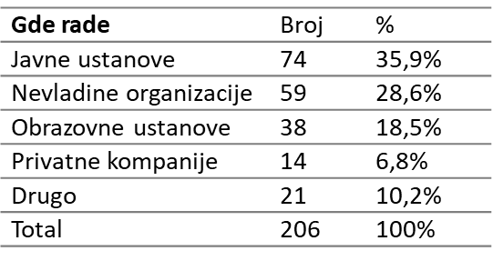
OPIS ANKETNOG UZORKA
Zanimanje | Broj | %
Umetnice | 56 | 27,2%
Više zanimanja | 42 | 20,4%
Menadžerke i producentkinje | 32 | 15,5%
Kustoskinje | 30 | 14,6%
Profesorke, teoretičarke I kritičarke | 15 | 7,3%
Medijske radnice | 13 | 6,3%
Direktorke I vlasnice | 9 | 4,4%
Drugo | 7 | 3,3%
Nema odgovora | 2 | 1,0%
Total | 206 | 100%
Oblast kulture | Broj | %
Više oblasti | 44 | 21,4%
Muzika I ples | 32 | 15,5%
Vizuelne umetnosti i arhitektura | 32 | 15,5%
Kulturno nasleđe | 20 | 9,7%
Književnost | 17 | 8,3%
Pozorište | 15 | 7,3%
Film I fotografija | 13 | 6,3%
Mediji | 12 | 5,8%
Multimedia I novi mediji | 11 | 5,4%
Drugo | 6 | 2,9%
Nema odgovora | 4 | 1,9%
Total | 206 | 100%
Rukovodeća pozicija | Broj | %
Da | 95 | 46,1%
Ne | 108 | 52,4%
n.o. | 3 | 1,5%
Total | 206 | 100%

Slide 8
KARAKTERISTIKE POLJA KULTURNE PRODUKCIJE U SRBIJI

Slide 9
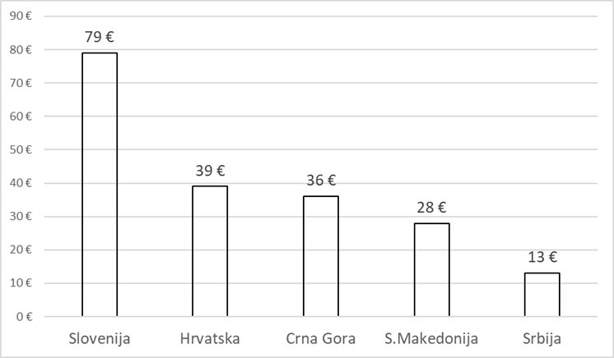
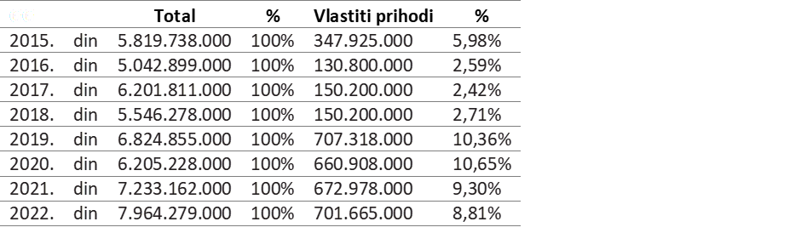
KARAKTERISTIKE POLJA
KULTURNE PRODUKCIJE U SRBIJI

Slide 10
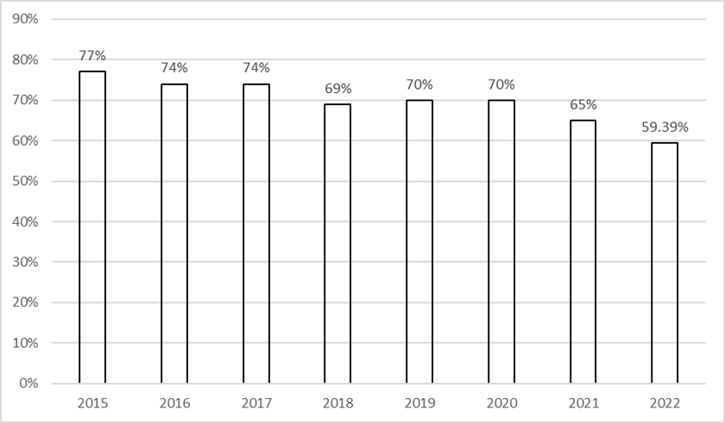
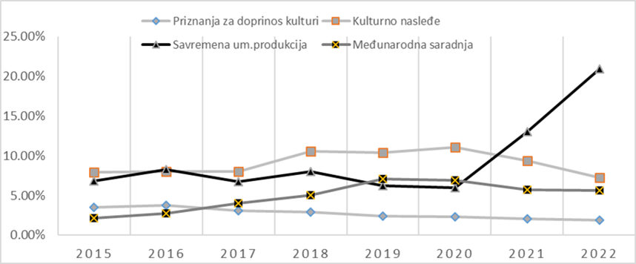
KARAKTERISTIKE POLJA
KULTURNE PRODUKCIJE U SRBIJI

Slide 11
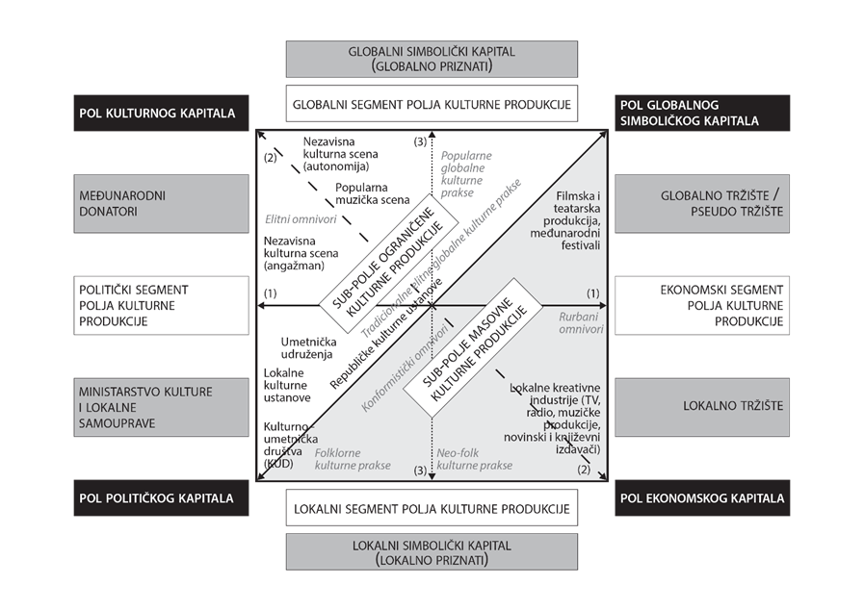
KARAKTERISTIKE POLJA
KULTURNE PRODUKCIJE U SRBIJI

Slide 12
GENERALNI I RODNO
SPECIFIČNI PROBLEMI

Slide 13
ČETIRI OBLASTI I TRI ASPEKTA
ISTRAŽIVANJA
ČETIRI OBLASTI ISTRAŽIVANJA
Obrazovna iskustva radnica i preduzetnica u kulturi
Profesionalna iskustva radnica i preduzetnica u kulturi
Balans privatnog i profesionalnog života
Diskriminacija žena u radu u sektoru kulture
TRI GLAVNA ASPEKTA ANALIZE
Rodni aspekt
Klasni aspekt
Teritorijalni aspekt (centralizacija – decentralizacija)

Slide 14
OBRAZOVNA ISKUSTVA

Slide 15
IZBOR UMETNIČKOG
OBRAZOVANJA
I plus što je tu glavna prepreka bio moj otac. On je mislio da je to apsolutno idiotski. Šta sad kao ti hoćeš da se baviš filmom, to mogu deca filmskih radnika da priušte sebi [...] njihovi roditelji se kreću u tim krugovima. Mi smo neka radnička klasa, ti kao hoćeš da se baviš time, to je glupo, niti znamo nekog ko se bavi time, [...] čak i da upišeš taj fakultet imaćeš nesigurnu budućnost, jer nisi iz tih krugova [...] Tako da, eto, (smešak) ja sam tu možda malo, pošto sam imala 18 godina, pa kao mlad si, poveruješ kao, aha, okej, možda je u pravu. Ali te ta ideja ne napušta, onda odlučiš da ipak probaš, pa šta bude… (Sagovornica broj 2, snimateljka i fotografkinja, frilenserka, 35 godina)

Slide 16
RODNA PERSPEKTIVA
U OBRAZOVANJU
Pa svesno se o tome, zapravo, nije pričalo nikad. Ja sam samo, u čitavom iskustvu sam, boravka na fakultetu, tu sad ubrajam i sve ove godine nakon, ovaj, završenog fakulteta, mislim da jednom u životu, da sam ja čula predavanje o nečemu što bi bilo gender perspektiva u arhitekturi… (Ispitanica broj 5, arhitektica, univerzitetska nastavnica i NVO, 30 – 40 godina)

Slide 17
RODNA PERSPEKTIVA
U OBRAZOVANJU
Sad to glupo zvuči, ali prosto i dalje je nastavno osoblje, i što je čudno baš, na umetničkim fakultetima, i dalje je za njih feminizam nekakav bauk i rodna ravnopravnost nije apsolutno shvaćena kao nešto za šta je potrebna i dalje nekakva borba. A svakodnevno se srećemo sa različitim oblicima diskriminacije, što prema studentima, što prema osoblju. Tako da, bilo je različitih situacija i na akademiji i mislim da na tome treba raditi svakodnevno i reagovati. (Ispitanica broj 4, multimedijalna umetnica, freelenserka)

Slide 18
SEKSUALNO UZNEMIRAVANJE
TOKOM OBRAZOVANJA
Jedan od najvažnijih segmenata, koji je možda moje studiranje obeležio, to je profesor s kojim sam radili, koji se ponašao prema nama devojkama onako kako profesor ne bi trebalo da se ponaša. I sada nekako iz ove perspektive tek shvatam da je to ipak neka vrsta seksualnog uznemiravanja. Ali tada se to, mislim kao prihvataš da je to normalno, da to tako, mislim negde treba. I čak kada smo se, ovaj, nešto žalili jednoj od profesorki, ona nam je rekla pa dobro kao, on je muško, ti si žensko, kao vi niste maloletne, vi ste mlade žene, njegovo je kao da vas napada, a vaše je da se branite. (Ispitanica broj 13, oko 30 godina, saradnica na fakultetu, restauratorka)

Slide 19
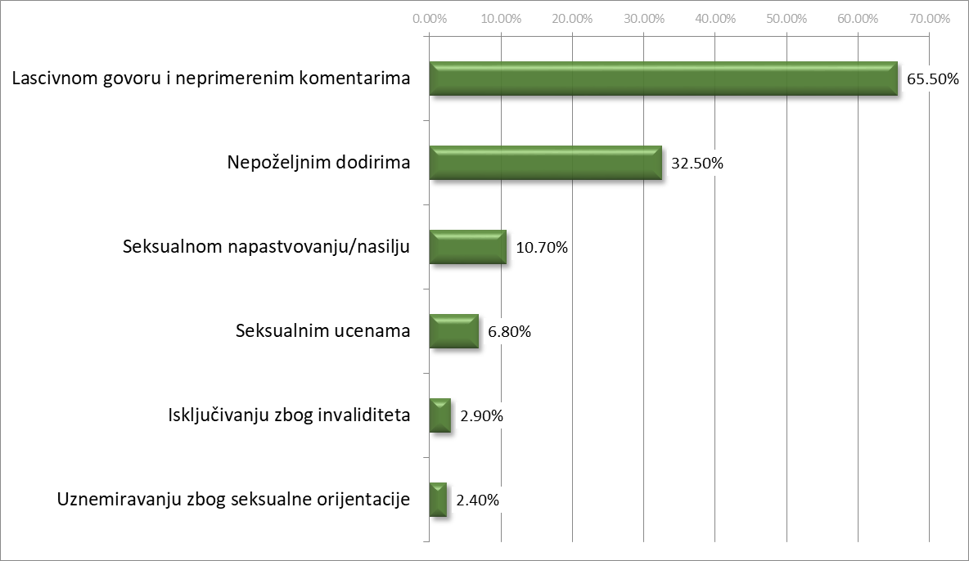
Da li ste tokom školovanja bili izloženi?

Slide 20

PROFESIONALNA ISKUSTVA

Slide 21
PROFESIONALNA ISKUSTVA
RADNICA U KULTURI
Moj radni dan traje non-stop u suštini (smeh). [...] Nekad se desi da bukvalno od ujutru do uveče sedim za računarom, a nekad se desi tako da mogu malo da budem fleksibilnija. Ali mislim da to dolazi iz toga što mi imamo tendenciju da ne odbijamo ni jedan posao. Znači, šta god da neko ponudi, mi smo u fazonu hoćemo, to se ne propušta. A sa druge strane takođe, sad govorim kad kažem „mi“, mislim na kolege koje rade na fakultetu sa mnom, imamo tendenciju da o tom poslu nekako ne mislimo kao o poslu. [...] (Sagovornica broj 5, arhitektica, univerzitetska nastavnica i NVO, oko 35 godina)

Slide 22
PROFESIONALNA ISKUSTVA
RADNICA U KULTURI
Kol’ko meni traje radni dan [...] Radni dan meni traje od ujutru do uveče. Znači počne od sedam ujutru kad… Hm… U radni dan ubrajam i brigu o deci, ubrajam tu i privatni život. Znači, nemam radno vreme koje je definisano, pa je, ono, diferencirano od privatnog života jasno i bez mešanja. Toga nema. Nego sam uklopljena u dečije obaveze. Pa brinem i o toj baki koja je brinula o nama, je l’ da, dok je živela s nama u [ime grada]. I onda praktično dan kad počne od sedam ujutru sam napolju, on traje dok ja ne završim sa probama recimo, deset, pola jedanaest uveče. Sa nekakvim pauzama, al’ koje su u tom nekom tempu da dođu, zanemarljive. Eto, iskreno. Mislim ako pričamo, tako izgleda moj dan. (Sagovornica broj 11, etnomuzikološkinja, profesorka muzike, muzičarka u bendu, 36 godina)

Slide 23
PROFESIONALNA ISKUSTVA
RADNICA U KULTURI
Zapravo, koliko god glupo zvuči, ja volim da imam radno vreme. To podrazumeva da znam kada ću biti zauzeta. Mislim da frilenserski posao u Srbiji podrazumeva i jednu vrstu nekulture koja govori da ti stalno moraš da budeš dostupan. I ako nisi dostupan to se tumači kao nevaspitanje ili ne znam ni ja... Što mislim da bi stvarno trebalo da se promeni i da mi jedni drugima poštujemo malo više vreme. (Sagovornica broj 8, menadžerka u kulturi i prevoditeljka, NVO, 40 godina)

Slide 24
PROFESIONALNA ISKUSTVA
RADNICA U KULTURI
Da, imala sam ozbiljnih zdravstvenih problema. To je bilo godinu pre nego što sam zatrudnela i onda je trajalo nekoliko godina. Ne zna se naziv dan-danas toga, ali je bilo strašno, bolno, trajalo je, prostiralo se svuda po telu, počeviši od vida, bola u zglobovima. Radila sam tako u bolovima, jer nisam imala nikakvo pokriće da ne radim, ali bilo mi je strašno da radim, jer nisam znala koliko će to trajati. Mislila sam da neću moći da hodam... Niko nije mogao da ustanovi šta je i na kraju sam se alternativnim putem uspela spasiti i posle trudnoće sam došla sebi. Verovatno je ta pauza, odmor učinio svoje. E sad, kad se to izrabljuje do kraja, ti budeš potrošen. I ima to veze sa nama koliko se dajemo. Ako daješ skroz, stalno, veoravatno ostaješ bez svojih resursa. (Sagovornica broj 15, glumica, 40 godina)

Slide 25
PROFESIONALNA ISKUSTVA
RADNICA U KULTURI
Imam ozbiljne te padove zdravstvene. Baš zbog takvih nekih dešavanja sam sada malo povukla ručnu. Jako mi je bitan taj psihički mir, što naravno i znači imati svog psihoterapeuta. Ne mogu sama. Ona je meni i rekla jednu divnu rečenicu: „Ne možeš biti super heroj na svim frontovima“. [...] Borim se sa disbalansom po pitanju hormona. To je sve posledica stresa, dobila sam na kilogramima, jer ja ne mogu da jedem kada treba, kada moje telo to traži, sve je na brzinu. Treniram, kada stignem da treniram jer, jelte, posao mi je bitniji.. (Sagovornica broj 18, modna dizajnerka, kreativne industrije, 30-40 godina)

Slide 26
PROFESIONALNA ISKUSTVA
RADNICA U KULTURI
Mislim, recimo, imamo situaciju da imamo mlade profesorke koje zaista su mladolike, mislim… Njih niko nekako ne shvata ozbiljno. (…) Ili recimo (smeh) imamo asistenta, momka, i profesoricu i njih dvoje kad odu recimo u neki kontekst van fakulteta, na neki sastanak, svi misle da je on profesor, a da je ona njegova asistentkinja, na primer… (Ispitanica broj 5, arhitektica, univerzitetska nastavnica i NVO, 30 – 40 godina)

Slide 27
PROFESIONALNA ISKUSTVA
RADNICA U KULTURI
A što se godina tiče, tu isto mislim da da. Ima neka granica do kad si klinka, onda odjednom nekako postaješ sredovečna žena. To sam videla na ličnom primeru.(...) kad si mlada onda si klinka, kad si stara onda si baba. Možda u nekim situacijama može da ima i pozitivnu ulogu, ali to više možda u institucionalnoj kulturi, ona koja se stvara u institucijama gde samim boravkom od dužeg niza godina ti dobiješ neku vrstu renomea i reputacije. (Ispitanica broj 8, menadžerka u kulturi i prevodilac, NVO, 40 godina)

Slide 28
BALANS PRIVATNOG I PROFESIONALNOG ŽIVOTA

Slide 29


PODELA POSLOVA U DOMAĆINSTVU

Slide 30
BALANS PRIVATNOG I
PROFESIONALNOG ŽIVOTA
Mislim ja slobodno vreme nazivam to vreme za rad, jer to je meni nešto što volim i što mi je kao super. Kad imam vreme to da radim to je dobro, jer obično imam, imam, ono, obaveze oko dece. A balansiram tako što se prošle nedelje onesvestim i tako vučem se po lekarima (smeh). Tako da loše balansiram. Ovaj, mislim, prosto deca sad uvek oko njih ima nešto. Mislim, naravno i stvar je koliko svako na ličnom nivou želi da posveti… Mislim, to nikad nije dovoljno. (Ispitanica broj 13, oko 30 godina, saradnica na fakultetu, restauratorka)

Slide 31
BALANS PRIVATNOG I
PROFESIONALNOG ŽIVOTA
Ja imam troje male dece, od kojih je treća devojčica rođena [naziv bolesti]. Ona je tad već imala i dijagnozu i sve. I suprug i ja smo se iskreno tada dosta teško snalazili u svemu tome. Neko je uvek morao da bude kući da servisira i nekako je uvek to padalo na mene, po prirodi stvari [...] Počevši od supruga koji mi je sad bivši, ima godinu dana kako sam se razvela. Nažalost, ni to nije bilo iz odsustva ljubavi ili nerazumevanja [...] počeli smo da pucamo po šavovima, od organizacije i svega. I ja više nisam mogla da podnesem i da trpim da imam četvoro dece, a ne troje. (Sagovornica broj 23, pijanistkinja/pedagoškinja, oko 40 godina)

Slide 32
BALANS PRIVATNOG I
PROFESIONALNOG ŽIVOTA
Teško, zato što nemam pomoć oko deteta. Muž je bio povređen, neko vreme je bio na štakama, tako da sam praktično radila sama. Mama mi radi, svi rade, nemam nikoga ko bi mi preuzeo dete, uvek zavisim od nekakvih dadilja ili vrtića. Vrtić nam je teže išao, jer je ona mala još uvek i što se razboljevala stalno. (Broj 15, 40 godina, glumica)

Slide 33
BALANS PRIVATNOG I
PROFESIONALNOG ŽIVOTA
Vidite, na primer, on je znao da ja to, da ja radim [...] Da ja imam, da ja kad sam na poslu da radim. Deca su bila jako mala tada, ali, na primer, ja dođem i deca uopšte nisu večerala. On njih ne može da nahrani i on njih nije nahranio. Oni nisu hteli da ručaju, na primer, bilo šta, šta imate i oni mene čekaju na ogradi da jedu [...] Ja sam imala podršku da idem na svoj posao, da se bavim svojim poslom da on pričuva decu. Ali to je puko čuvanje. To nije isto [...] Možda je on takav, moj suprug. Možda su drugi supruzi bili bolji. On nije bio baš (smeh), za to nadaren uopšte. (Sagovornica broj 14, stručni saradnik u domenu kulturno-umetničkog stvaralaštva, oko 50 godina)

Slide 34
BALANS PRIVATNOG I
PROFESIONALNOG ŽIVOTA
Radim, da... Radim puno, radim i kod kuće, radim i noću, ostajem duže na poslu, radim vikendima i sve to zahvaljujući mom suprugu (smeh). Koji je od rokenrol legende postao srpska, klasična srpska domaćica i o tome piše u svojim knjigama (smeh). A da pri tom nije isfrustriran. Raduje se tome (smeh). Aaa, da. Samo zahvaljujući njemu. Mislim, naravno i roditeljima; mojim, njegovim, ali da nije njega, ništa od toga ne bi bilo. (Sagovornica broj 12, muzejska savetnica, istoričarka umetnosti, 48 godina)

Slide 35
BALANS PRIVATNOG I
PROFESIONALNOG ŽIVOTA
Evo, na primer, ja sam koncertirala kad se sin rodio, prvo moje dete. Imala sam neki zakazan koncert pre toga na Kolarcu, koji sam već otkazivala jedanput. Pa sam onda shvatila da je to vrlo [...] zbog trudnoća, pobačaja i svega toga [...] To je vrlo nezahvalno, ovo je surov posao postao. I onda nisam htela da otkažem taj koncert. Ja sam išla, sin je imao četiri meseca, ja sam njega još uvek dojila. Znači, to je strašno bilo, ja sam samo razmišljala samo šta ću ja ako meni krene mleko. Sećam se, to je bilo sve od onog prolaktina, pa u pauzama odem, pumpicu sam imala neku, pa izmuzavam grudi. I to je stvarno surovo. (Sagovornica broj 23, pijanistkinja/pedagoškinja, oko 40 godina)

Slide 36
BALANS PRIVATNOG I
PROFESIONALNOG ŽIVOTA
E to je u kulturi teško i to jedan segment koji se može proučavati vezano za žene, jer su vam svi programi uveče. A Vi znate da neke bebe ležu u pola 8, 7… Jako je teško uskladiti to majčinstvo sa tim radom u kulturi. (Ispitanica broj 14, srednjih godina, stručna saradnica u domenu kulturno-umetničkog stvaralaštva)

Slide 37
BALANS PRIVATNOG I
PROFESIONALNOG ŽIVOTA
Uglavnom, deca uvek su išla sa mnom. Znači, na nastavnička veća, na, po školama isto na časove, pa ih ostavim u zbornici da me čekaju, dok ja ne završim [...] Mislim eto, to je. Onako ukratko. Ne bih sad… Možda to tugaljivo zvuči, ali to je, to je isto to. Ja znam da može i neću dozvoliti da, na primer, odbijem školu zbog toga što nemam decu gde da ostavljam i onda ide onako kako može. Ono što je meni izvodljivo u tom trenutku, tako i napravim. U suštini [...] Ja na primer decu vodim i na probe. (Sagovornica broj 11, etnomuzikološkinja, muzičarka u bendu, profesorka muzike, 36 godina)

Slide 38
DISKRIMINACIJA NA POSLU

Slide 39
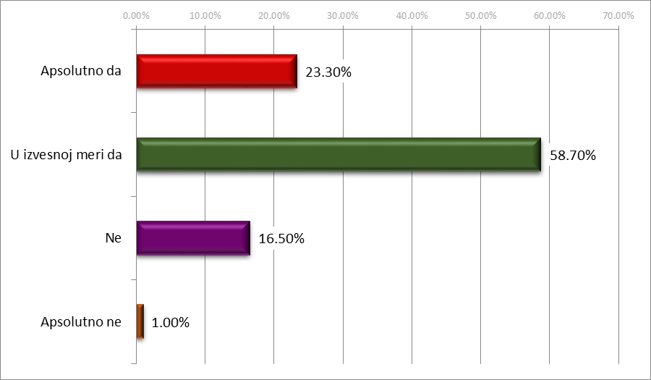
Generalno, da li mislite da su u sektoru kulture, umetnosti i kreativnim industrijama u našem društvu žene diskriminisane?

Slide 40
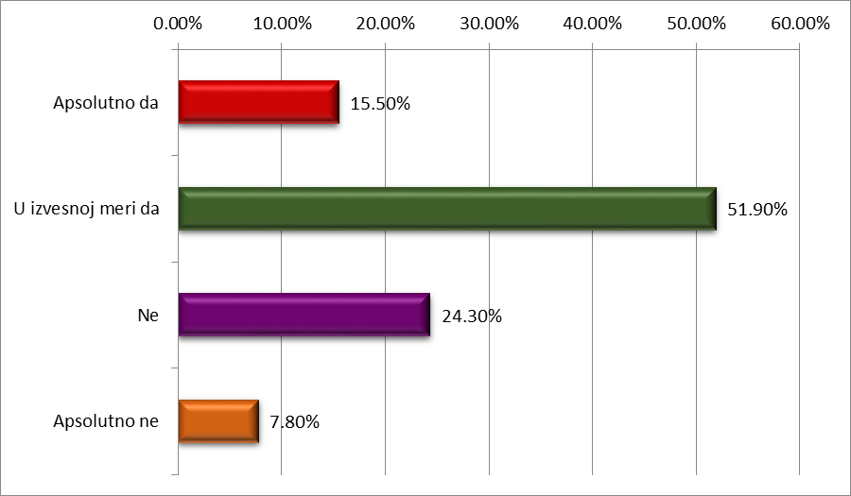
Da li se ikada osetili diskriminisanom u profesionalnom okruženju zato što ste žena?

Slide 41
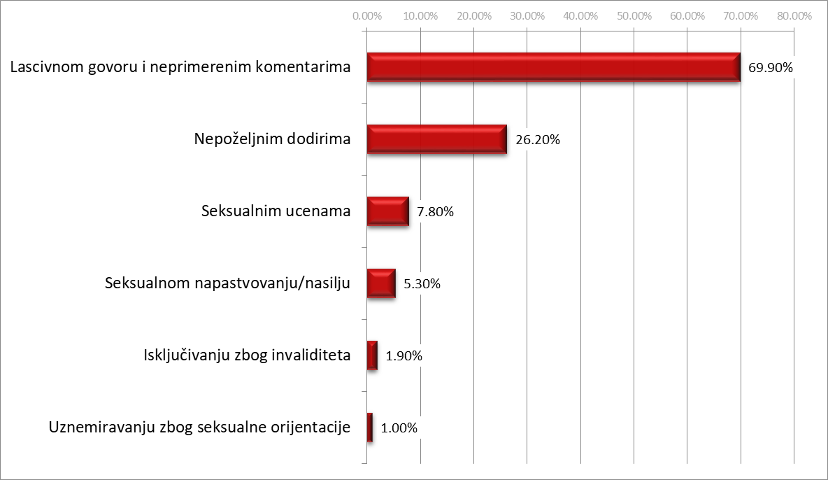
SEKSUALNO
UZNEMIRAVANJE
Da li ste nekad u
Profesionalnom radu bili izloženi:

Slide 42
DISKRIMINACIJA
NA POSLU
Mislim da se diskriminacija u kulturnom sektoru stalno dešava, ali je zapravo tiha i prećutna i svi mi učestvujemo u njoj. Nikad nisam radila u institucijama gde je ona vidljivija, jer je odabir tih čelnih ljudi uglavnom završava na strani muškaraca. Kad bi me neko tako otvoreno pitao, načelno bih rekla da jesam, ali bi mi teško bilo da nabrojim primere, jer je to jedno sistemsko nasilje i zanemarivanje žena koje i mi u mnogim prilikama, pogotovo kad sam bila mlađa, nesvesno podržavamo. Makar nereagovanjem, ako ne direktnim uplivom. (Ispitanica broj 8, menadžerka u kulturi i prevodilac, NVO, 40 godina

Slide 43
DISKRIMINACIJA NA POSLU
Znači žene, kao i recimo, ne znam, pripadnici LGBT populacije, kao i pripadnici drugih ranjivih grupa, ne mora to uvek da bude nasilje.., ponekad je ta ciljna, tendenciozna nevidljivost zapravo sofisticirani oblik psihološkog nasilja. (Ispitanica broj 1, kulturološkinja, 56 godina, kulturna institucija i NVO)

Slide 44
DISKRIMINACIJA NA POSLU
Ja sam to gledala, znači gde su škole, tu su direktorke, gde su ustanove kulture, tu su direktorke. Nađite mi preduzeća…(…) Upravo to. Gde nema novca tu su žene. Jer, ovaj, ženama ne treba davati novac, one ne znaju kako će s njim. (Ispitanica broj 16, oko 50 godina, književnica, direktorka institucije kulture)

Slide 45
DISKRIMINACIJA NA POSLU
Pa sigurno da vladaju. Možda manje nego u nekim drugim oblastima, ali sigurno da vladaju. U smislu, pre ćemo naći neko ženu koja je direktorka ustanove kulture, nego što će žena da bude direktorka EPS-a ili nekog javnog preduzeća. Sigurno u kulturi toga ima, možda manje nego u nekim drugim segmentima društva. ... (Ispitanica broj 29, direktorka javne ustanove, u drugoj polovini tridesetih godina).

Slide 46
DISKRIMNACIJA NA POSLU
Apsolutno nije… Iako sam, kažem, na ta dva intervjua što sam bila za posao, sećam se da je pitanje i kod jednog i kod drugog poslodavca bilo ,,Koliko imate djece i mislite li da rađate još jedno?”. Za mene to je bio poražavajuće. Prvi put sam se susrela da tako neko pitanje postavlja intervju za posao, tako da ostala sam zgrožena. (Ispitanica broj 6, arhitektica-zaštitar, institucija kulture, 60+ godina)

Slide 47
DISKRIMINACIJA NA POSLU
Bila je jedna super situacija u jednoj organizaciji u kojoj sam radila, bilo je 4 muškarca i ja u beogradskoj kancelariji, ja sam došla poslednja. I dobila sam ugovor o radu koji sam potpisala. U nekoj prilici mi je trebao M obrazac, za neku vizu ili nešto tako. Našla sam svoj M obrazac gde piše VII stepen stručne spreme, tad sam već imala i master, i kaže: „raspoređena na poslove sekretarice“. I onda sam, naravno, digla dževu oko svega toga i to se na kraju završilo tako što se to prepravilo. Ali u tom trenutku ja sam bila osoba sa najvišom stručnom spremom unutar kolektiva, ali sam dobila tu titulu - koja nije ni stajala u ugovoru o radu. (Ispitanica Broj 8, menadžerka u kulturi i prevodilac, NVO, 40 godina)

Slide 48
DISKRIMINACIJA
NA POSLU
Otišla sam kod kolege koji je tada vodio [ime ustanove] on je imao jednu originalnu viziju toga kako žene dolaze na upravljačka mesta. Naime, tad je u tom razgovoru rekao je da je njemu potpuno jasno kako se to odvija sa političarima. Naime, ukoliko je neka žena privlačna, onda oni imaju određeni stav prema njoj, a ukoliko nije onda oni plaćaju jedan drugom određenu sumu da bi je neko zaveo i pridobio za svoju političku ideju. A onda se ona nađe na upravljačkoj poziciji. To je meni bilo... U stvari to je prva situacija u kojoj nisam znala kako da reagujem, potpuno sam se smrzla i nisam umela čak ni da je prokomentarišem.. (Ispitanica broj 30, bivša direktorka javne ustanove, u drugoj polovini tridesetih godina)

Slide 49
PREPORUKE

Slide 50
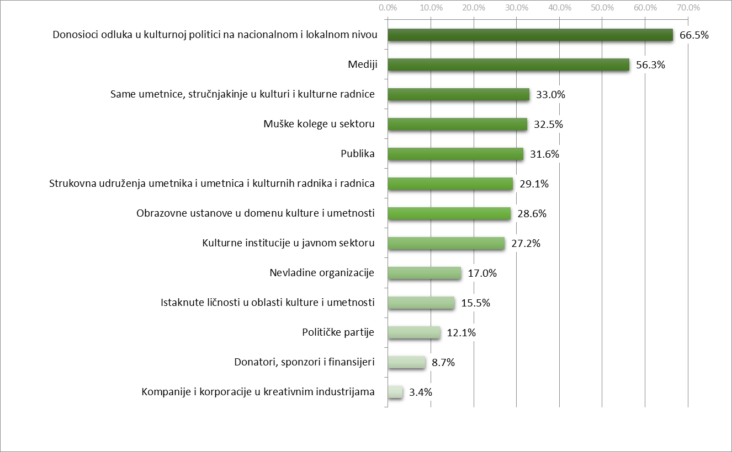
Ključni akteri za unapređenje rodne ravnopravnosti

Slide 51
1. OBRAZOVANJE
Uvođenje novih sadržaja u kurikulume osnovnog, srednjeg i visokog umetničkog obrazovanja kako bi se pružili bolji uvidi u doprinos žena kulturnoj istoriji i produkciji, omogućili uzori novim generacijama i unapredile kompetencije i senzibilitet svih učenika i studenata;
Vođenje računa o ravnomernijoj zastupljenosti žena i muškaraca prilikom budućih angažovanja kadrova u obrazovnim umetničkim institucijama;
Ohrabrivanje uključivanja devojčica u one obrazovne programe u kojima su u vidljivoj manjini i preispitivanje razloga njihovog dotadašnjeg ređeg konkurisanja.

Slide 52
2. BALANS PRIVATNOG I
PROFESIONALNOG ŽIVOTA
da poslodavci u kulturi omoguće radnicama u kulturi prostor za usklađivanje privatnih i profesionalnih obaveza poput mera podrške majčinstvu i čuvanja dece unutar institucija i organizacija kulturne scene, ali i da istovremeno podrže očinsko odsustvo radi nege deteta i generalno značajnije preuzimanje kućnih poslova i poslova brige i nege od strane muškaraca;
kreiranje i podržavanje održivih i adekvatnih, bezbednih i nekomercijalnih prostora za rad, poput ateljea i studija za samostalne radnice u kulturi, u cilju odvajanja privatnog i profesionalnog prostora i vremena za one žene kojima je takva podrška potrebna.

Slide 53
3. PREKARNI USLOVI RADA,
POTPLAĆENOST I BURNOUT
Predviđanje i isplaćivanje dostojanstvene i adekvatne plate, honorara i drugih naknada umetnicama i radnicama u kulturi, razumevajući i uvažavajući njihov rad, kao i neoslanjanje na samoekploataciju, skromnost i manjak pregovaračkih navika kod žena prilikom određivanja visine naknada i uslova rada;
Podržavanje autonomnog delovanja institucija kulture i kompanija i organizacija u nezavisnom i privatnom sektoru, nezavisno od uticaja od političkih partija.

Slide 54
4. DISKRIMINACIJA I
RODNO ZASNOVANO NASILJE
Sprovoditi edukacije žena i muškaraca u sektoru kulture, umetnosti i kreativnih industrija o ravnopravnosti, pravima i mehanizmima zaštite od seksizma i uznemiravanja;
Uvesti pravilnike i kodekse za sprečavanje rodne diskriminacije i rodno zasnovanog nasilja u institucije kulture, obrazovne umetničke institucije i kompanije u kreativnom sektoru;
Rasvetljavati, procesuirati i kažnjavati rodnu diskriminaciju, seksualno uznemiravanje i seksizam u sektoru kulture, umetnosti i kreativnih industrija bez obzira na talenat, umetnički doprinos, dotadašnji kredibilitet ili popularnost počinilaca.

Slide 55
KREIRANJE NACIONALNE MREŽE
Stvaranje mreže ženskih organizacija i samostalnih umetnica, menadžerki, kustoskinja i preduzetnica koje rade u kulturnom i kreativnom sektoru u Srbiji, koja bi trebalo da služi kao platforma za međusobnu saradnju i podršku, razmenu resursa, mobilnost i razmenu znanja.
Pripremni sastanak 8. aprila u Beogradu
Osnivačka skupština mreže 13. maja u Novom Sadu

Slide 56
RODNA RAVNOPRAVNOST
ZA KULTURNU RAZNOLIKOST
Konzorcijum partnera na projektu čine organizacije članice Asocijacije Nezavisna kulturna scena Srbije: (NKSS):
📌 Kolektiv mladih žena Femix, Beograd
📌 Pobunjene čitateljke, Beograd
📌 MillenniuM, Kragujevac
📌 Elektrika, Pančevo
📌 Kolektiv Studio 6, Beograd
📌 Centar za empirijske studije kulture jugoistočne Evrope, Niš

